Slide 1
సంస్కృతం నేర్చుకుందాం
అద్యాయం - 13

Slide 2
वक्रतुण्ड महाकाय सूर्यकोटि समप्रभ |
निर्विघ्नं कुरु मे देव सर्वकार्येषु सर्वदा ||
सरस्वती नमस्तुभ्यं वरदे कामरूपिणि |
विद्यारम्भं करिष्यामि सिध्दिर्भवतु मे सदा ||
गुरुर्ब्रह्मा गुरुर्विष्णुः गुरुर्देवो महेश्वरः ।
गुरुः साक्षात् परब्रह्म तस्मै श्री गुरवे नम: ॥

Slide 3
पठामि संस्कृतं नित्यं वदामि संस्कृतं सदा | ध्यायामि संस्कृतं सम्यक् वन्दे संस्कृतमातरम् || संस्कृतस्य प्रसाराय नैजं सर्वं ददाम्यहम् | संस्कृतस्य सदा भक्तो वन्दे संस्कृतमातरम् || संस्कृतस्य कृते जीवन् संस्कृतस्य कृते यजन् | आत्मानमाहुतं मन्ये वन्दे संस्कृतमातरम् || हिन्दु-धर्मं समाजं च पवित्रां संस्कृतिं तथा | संरक्ष्य ननु कुर्याम विश्वं शान्तिसमन्वितम् ||

Slide 4
సారాంశం
 | एकवचनम् | बहुवचनम्
పుం | स: అతడు | ते వారు
స్త్రీ | सा ఆమె | ता: వారు
నపుం | तत् అది | तानि అవి
 | एकवचनम् | बहुवचनम्
పుం | एष: ఇతడు | एते వీరు
స్త్రీ | एषा ఈమె | एता: వీరు
నపుం | एतत् ఇది | एतानि ఇవి
एकवचनम् | बहुवचनम्
अहं నేను | वयं మేము
 | एकवचनम् | बहुवचनम्
స్త్రీ | भवती మీరు(నువ్వు) | भवत्य:మీరు
పుం | भवान् మీరు(నువ్వు) | भवन्त: మీరు
भवान्, भवती, त्वं గురించి తెలుసుకోండి Link

Slide 5
సారాంశం
 | एकवचनम् | बहुवचनम्
పుం | क:? ఎవ్వరు? | के? ఎవ్వరు?
స్త్రీ | का? ఎవ్వరు? | का:? ఎవ్వరు?
నపుం | किम्?ఏమిటి? | कानि? ఏవి?
 | एकवचनम् | बहुवचनम्
స్త్రీ | महिला మహిళ | महिला: మహిళలు
స్త్రీ | सिंही సింహం | सिंह्य: సింహాలు
పుం | बालक: బాలకుడు | बालका: బాలురు
నపుం | पुस्तकम् పుస్తకము | पुस्तकानि పుస్తకాలు

Slide 6
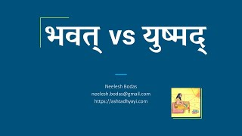
https://youtu.be/JOpxKybiNs4?si=HplQjv6T6_fx4M_E

Slide 7
वर्तमानकालम्
बहुवचनम्-क्रियापदानि

Slide 8
प्रथमपुरुष

Slide 9

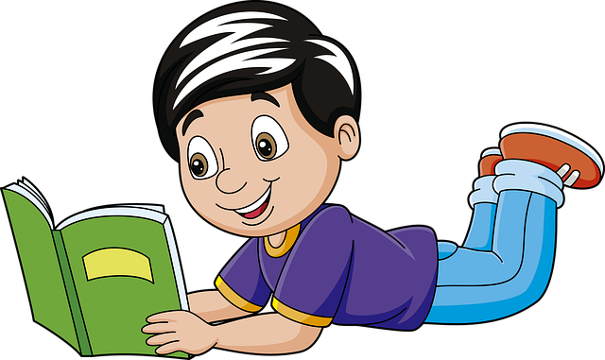
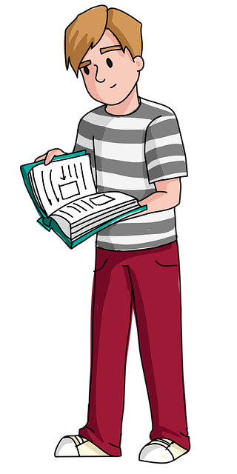
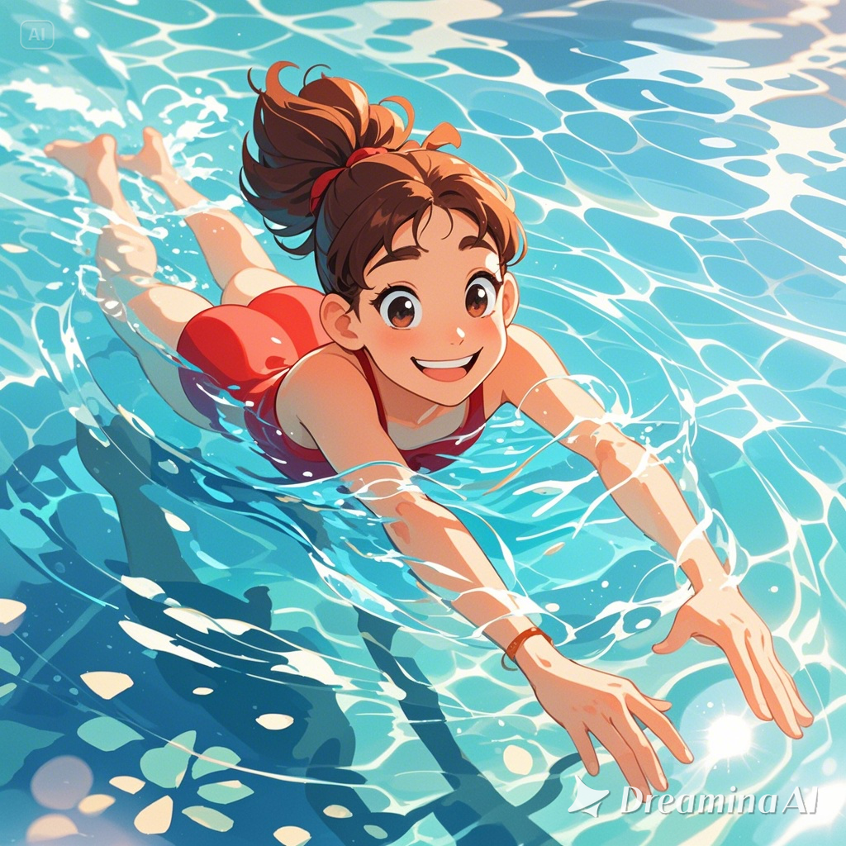
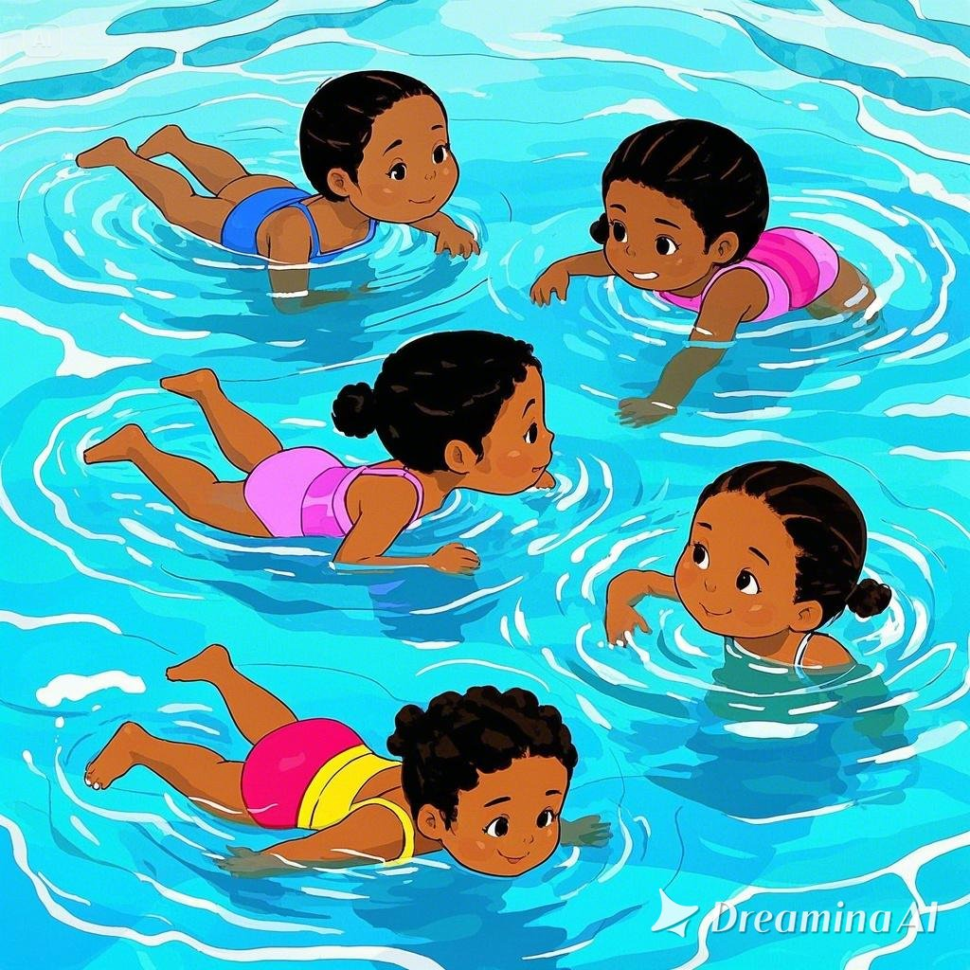
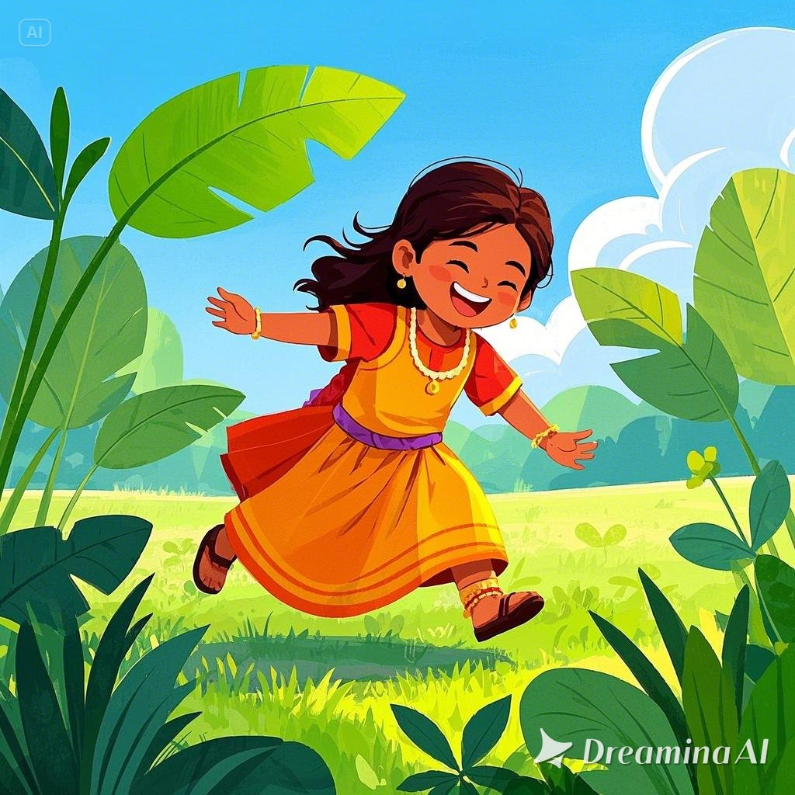
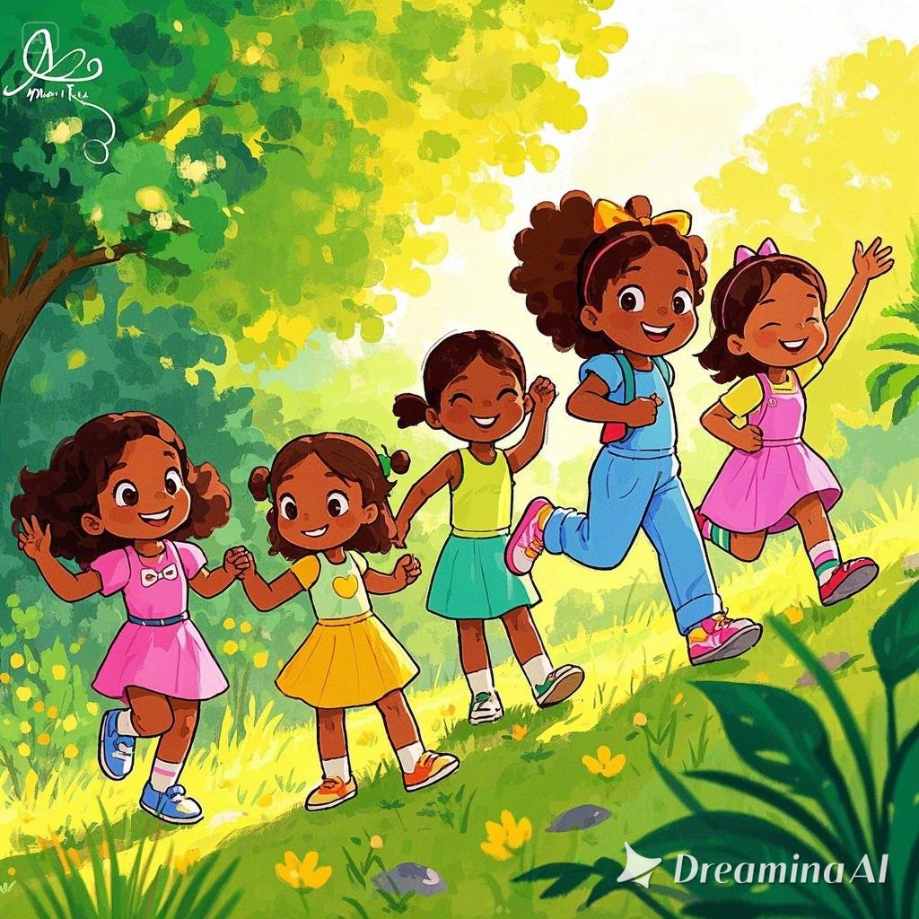
बालक: पठति |
బాలుడు చదువుతున్నాడు
बालका: पठन्ति |
బాలురు చదువుతున్నారు
बालिका तरति |
బాలిక ఈత కొడుతుంది
बालिका: तरन्ति |
బాలికలు ఈత కొడుతున్నారు
बालिका: क्रीडन्ति |
బాలికలు ఆడుకుంటున్నారు
बालिका क्रीडति |
బాలిక ఆడుకుంటున్నది

Slide 10
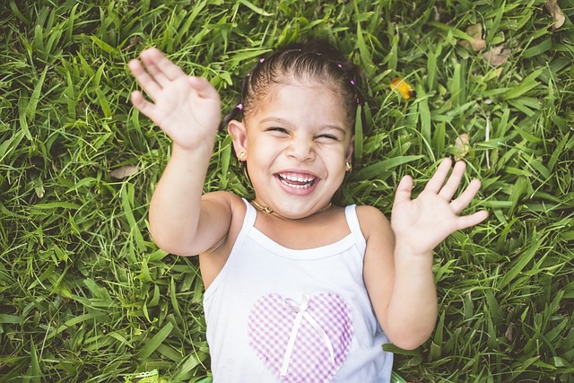
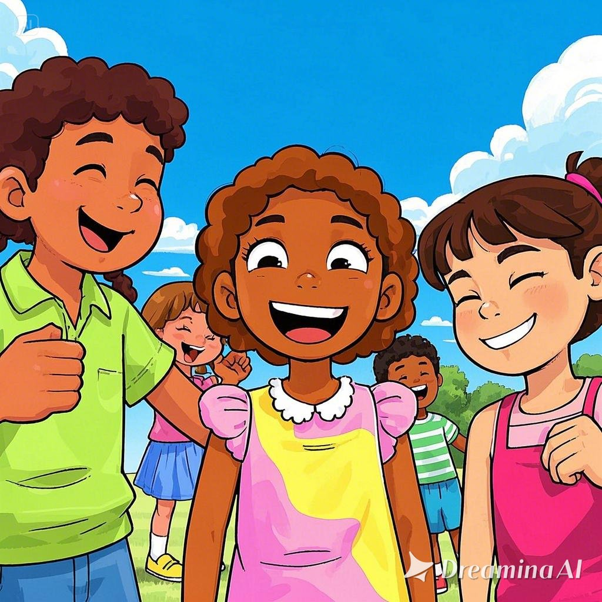
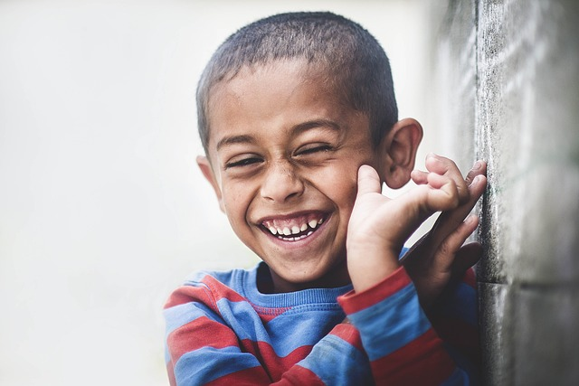
క్రియా పదాలకు లింగ భేదం లేదు
हसति - నవ్వుతున్నది
हसन्ति - నవ్వుతున్నారు
हसति - నవ్వుతున్నాడు

Slide 11
अभ्यास:
एकवचनम् | बहुवचनम्
गच्छति | गच्छन्ति
पठति | पठन्ति
क्रीडति | क्रीडन्ति
अस्ति | सन्ति
निद्रति | निद्रन्ति

Slide 12
कीं करोति? | कीं कुर्वन्ति?
बालिका वदति | | बालिका: वदन्ति |
भवती पचति | | भवत्य: पचन्ति |
छात्र: तिष्ठति | | छात्रा: तिष्ठन्ति |
नदी प्रवाहति | | नद्य: प्रवाहन्ति |
पर्णं पतति | | पर्नानि पतन्ति |
भवान् धावति | | भवन्त: धावन्ति |
वाहनं चलति | | वाहनानि चलन्ति |
पष्पं विकसति | | पुष्पानि विकसन्ति |
बिडाल: पिबति | | बिडाला: पिबन्ति |

Slide 13
विशेषाभ्यास:
एकवचनम् | बहुवचनम्
करोति | कुर्वन्ति
श्रृणोति | श्रृण्वन्ति
ददाति | ददति
जानाति | जानन्ति
शक्नोति | शक्नुवन्ति

Slide 14
उत्तमपुरुष

Slide 15
अहं पठामि |
నేను చదువుతున్నాను
वयं पठाम: |
మేము చదువుతున్నాము
अहं तरामि |
నేను ఈత కొడుతున్నాను
वयं तराम: |
మేము ఈత కొడుతున్నాము
अहं क्रीडामि |
నేను ఆడుకుంటున్నాను
वयं क्रीडाम: |
మేము ఆడుకుంటున్నాము

Slide 16
క్రియా పదాలకు లింగ భేదం లేదు
हसामि - నవ్వుతున్నాను
हसाम: - నవ్వుతున్నాము
हसामि - నవ్వుతున్నాను

Slide 17
अभ्यास:
एकवचनम् | बहुवचनम्
गच्छामि | गच्छाम:
पठामि | पठाम:
क्रीडामि | क्रीडाम:
अस्मि | स्म:
निद्रामि | निद्राम:

Slide 18
भवान्/भवती कीं करोति? | भवन्त:/भावत्य: कीं कुर्वन्ति?
अहं पचामि | | वयं पचाम: |
अहं तिष्ठमि | | वयं तिष्ठाम: |
अहं पतमि | | वयं पताम: |
अहं धावमि | | वयं धावाम: |
अहं पिबति | | वयं पिबन्ति |

Slide 19
विशेषाभ्यास:
एकवचनम् | बहुवचनम्
करोमि | कुर्म:
श्रृणोमि | श्रृणुम:
ददामि | दद्म:
जानामि | जानीम:
शक्नोमि | शक्नुम:

Slide 20
आज्ञा/प्रार्तना

Slide 21
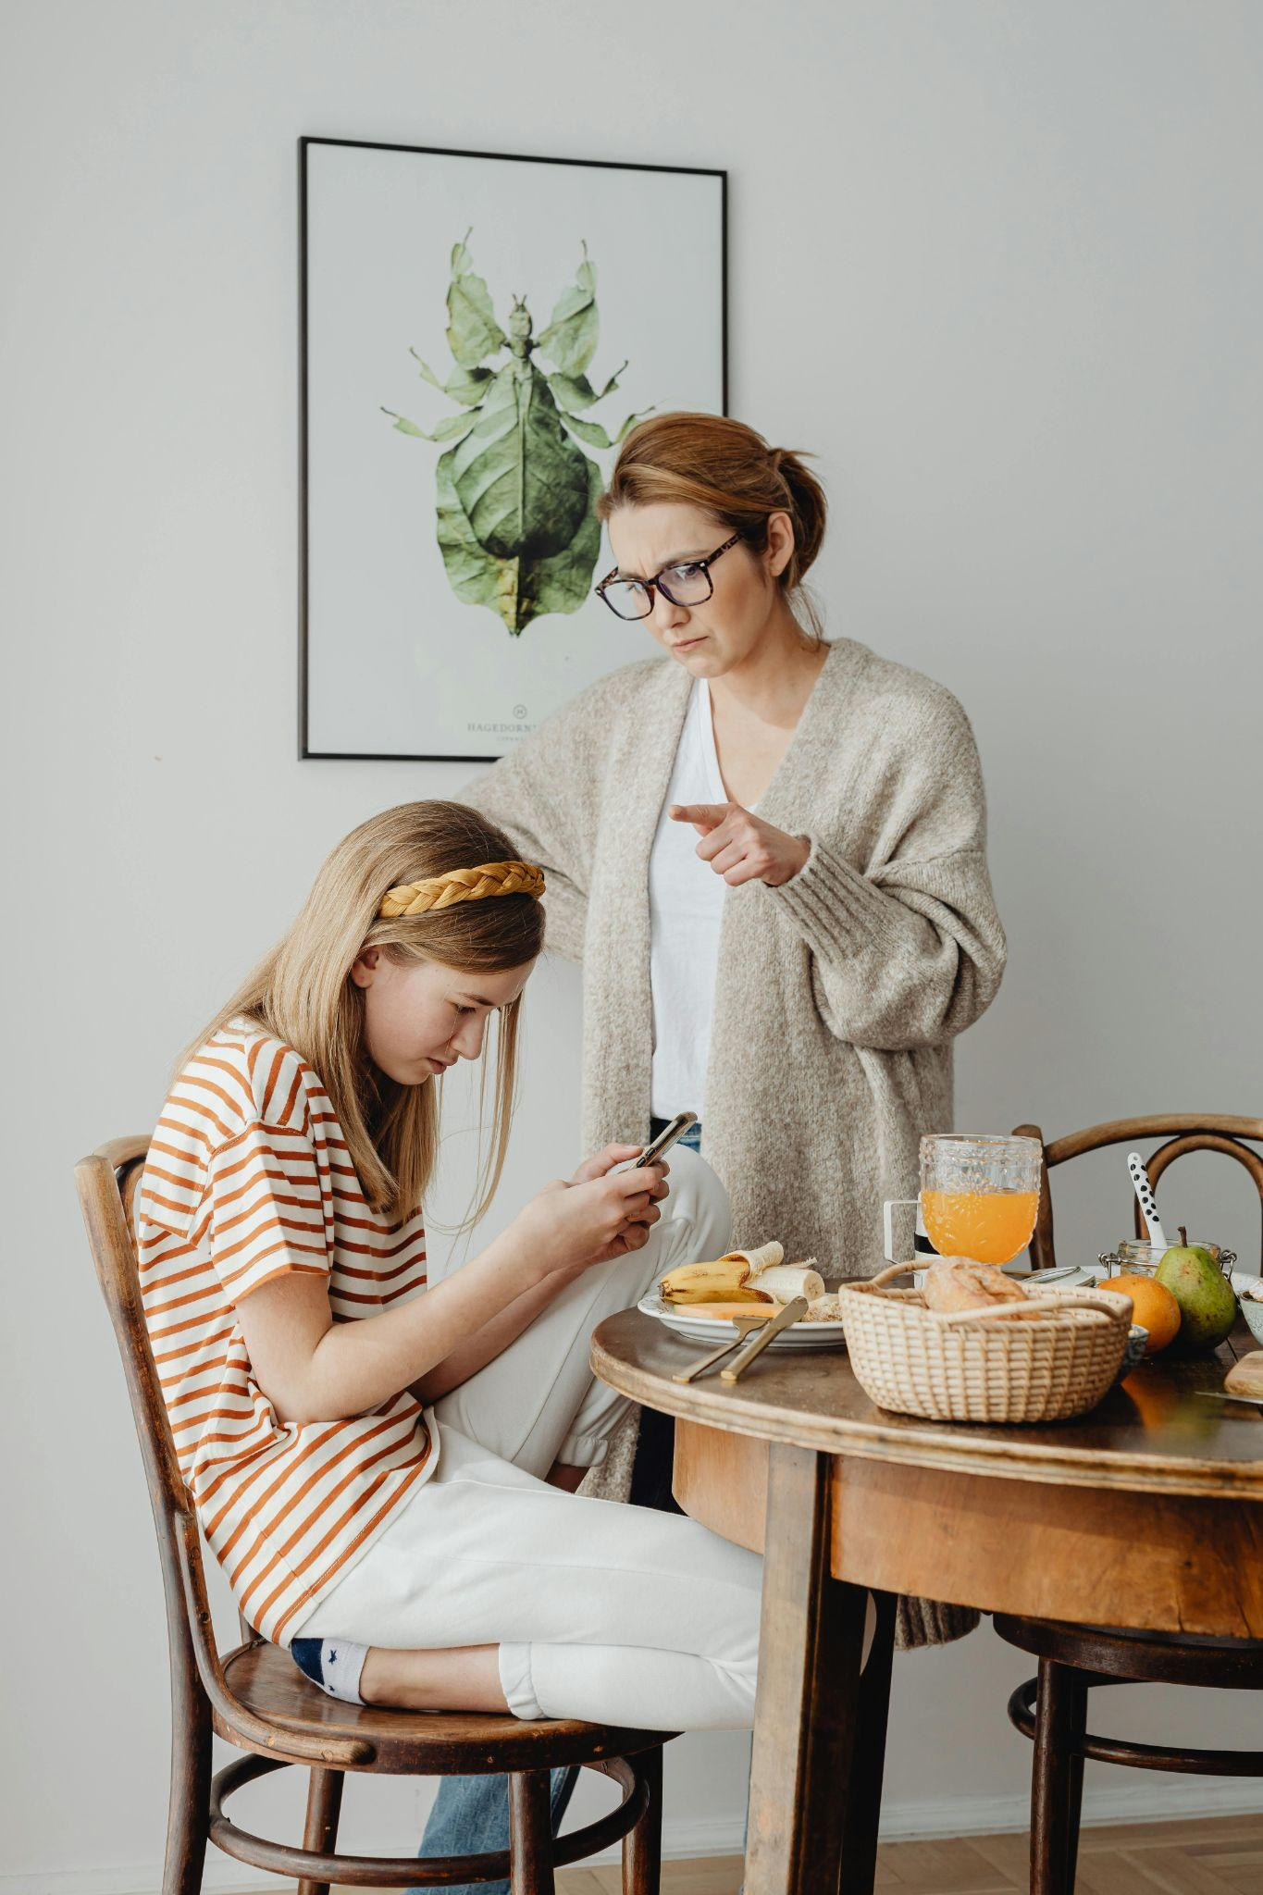
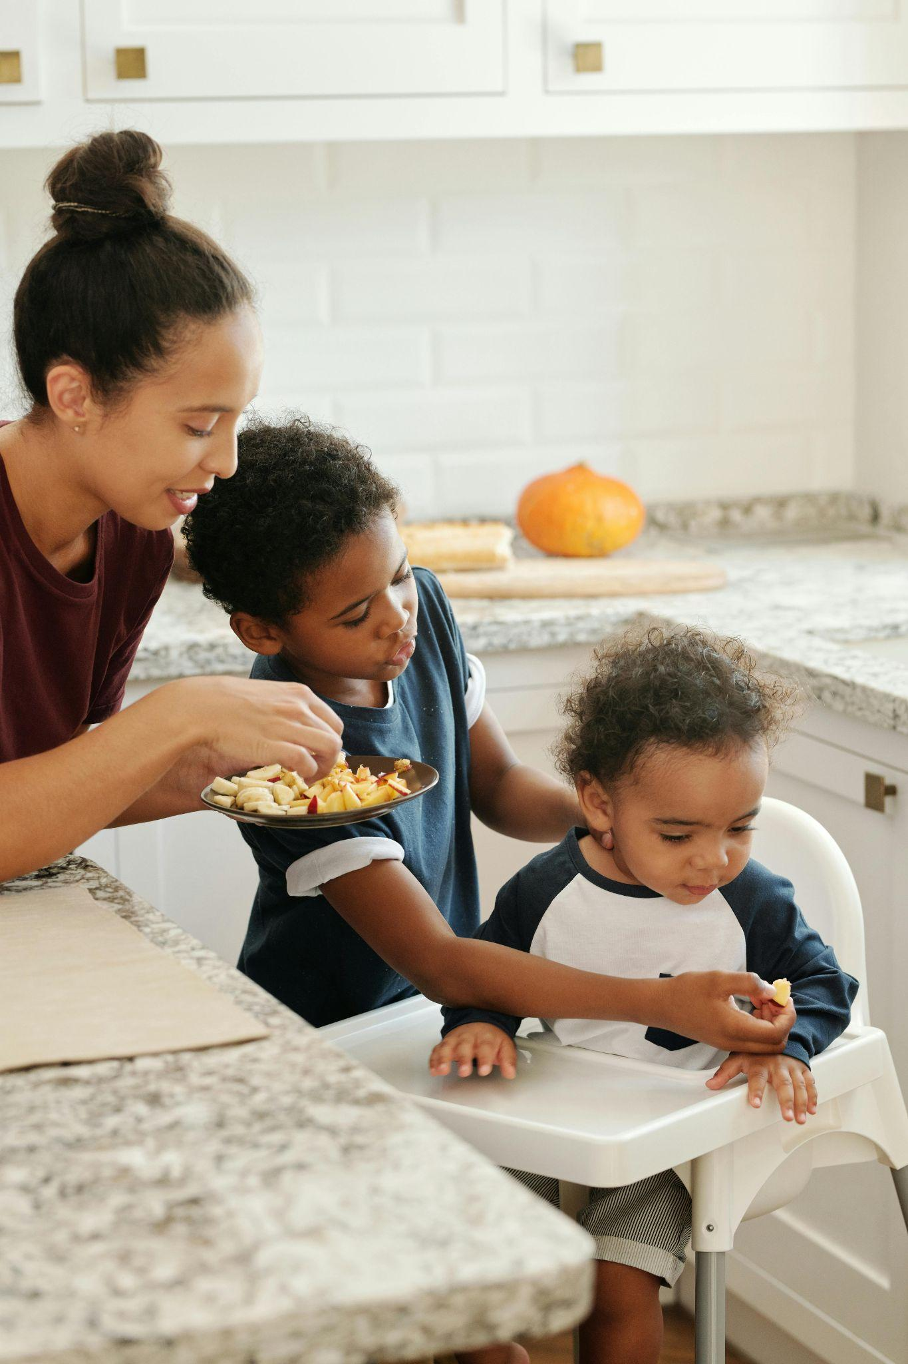
खादतु |
తిను
कृपया खादतु |
దయచేసి తిను

Slide 22
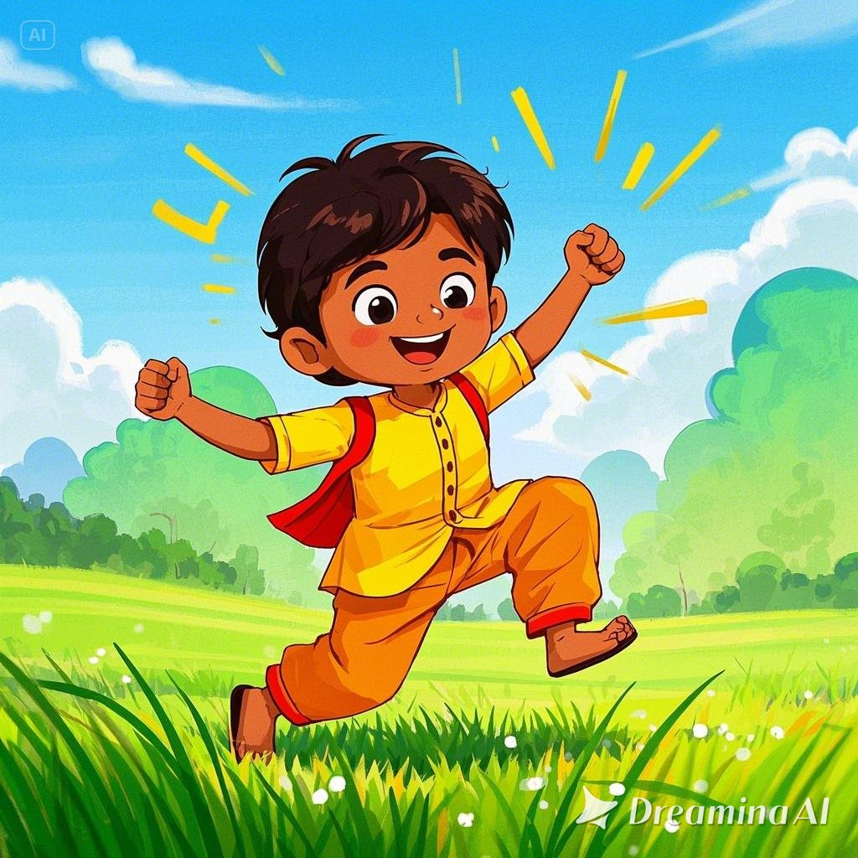
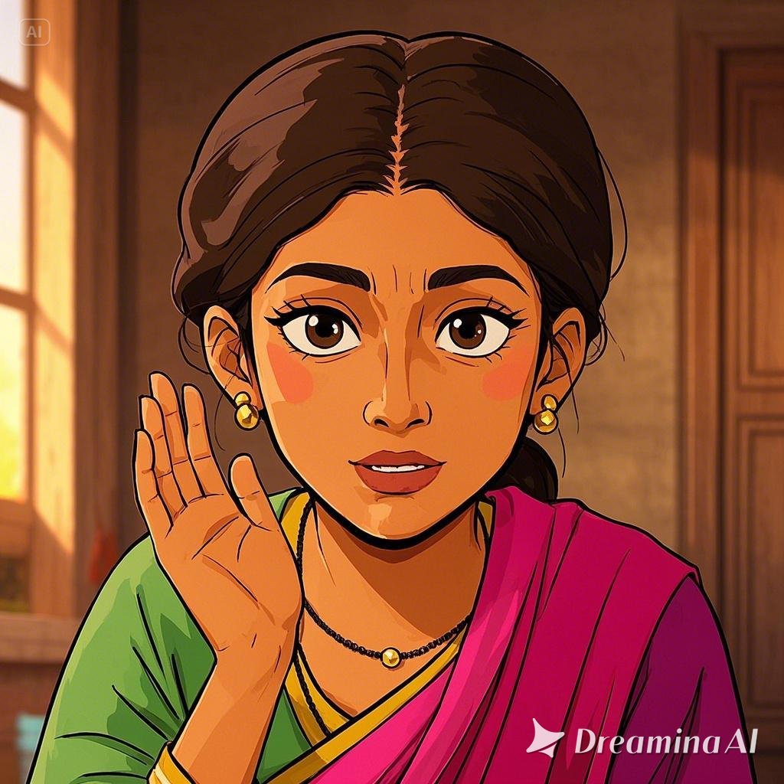
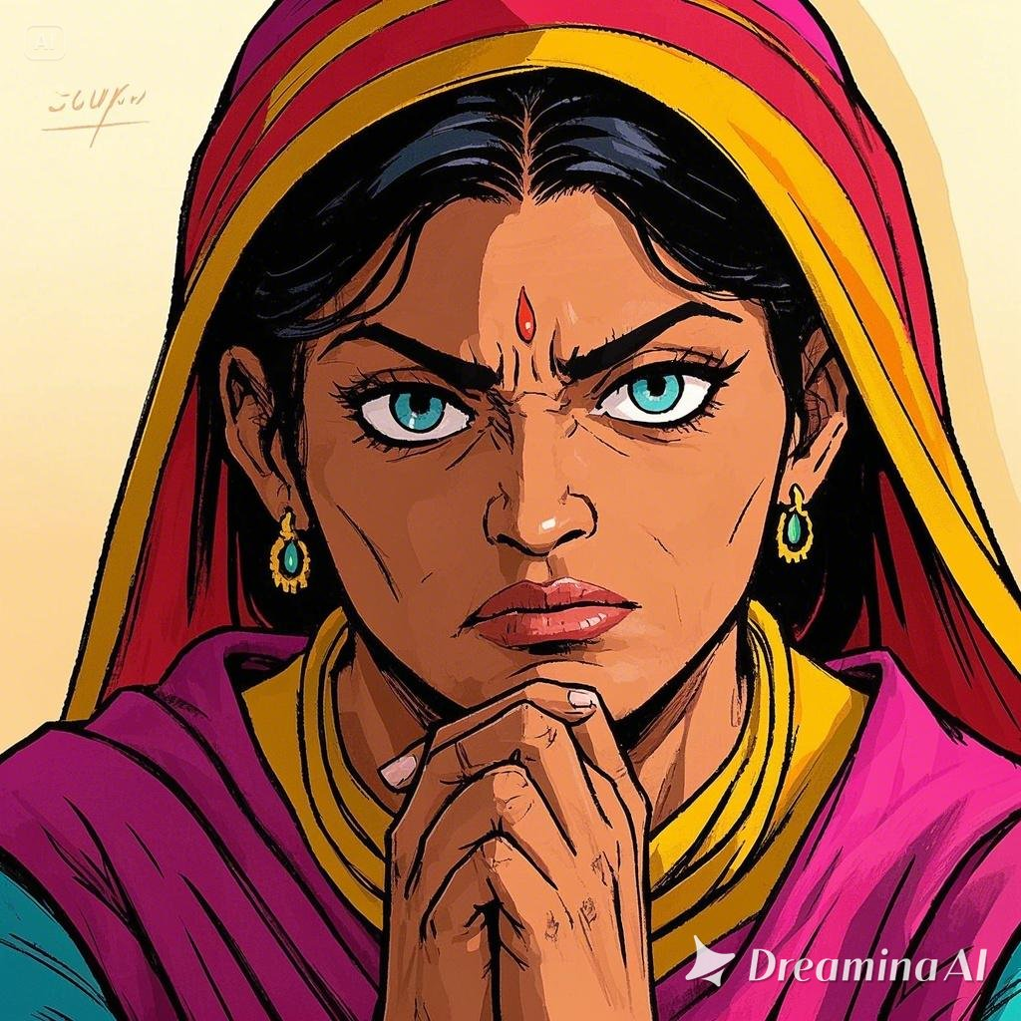
प्रार्थना
आज्ञा
बालक: न पठति|
बालक: न श्रुणोति |
अम्बा कोपेन वदति ...
बालिका न पठति|
अम्बा वदति ...
कृपया पठतु |
దయచేసి చదువు
पठतु |
చదువు

Slide 23
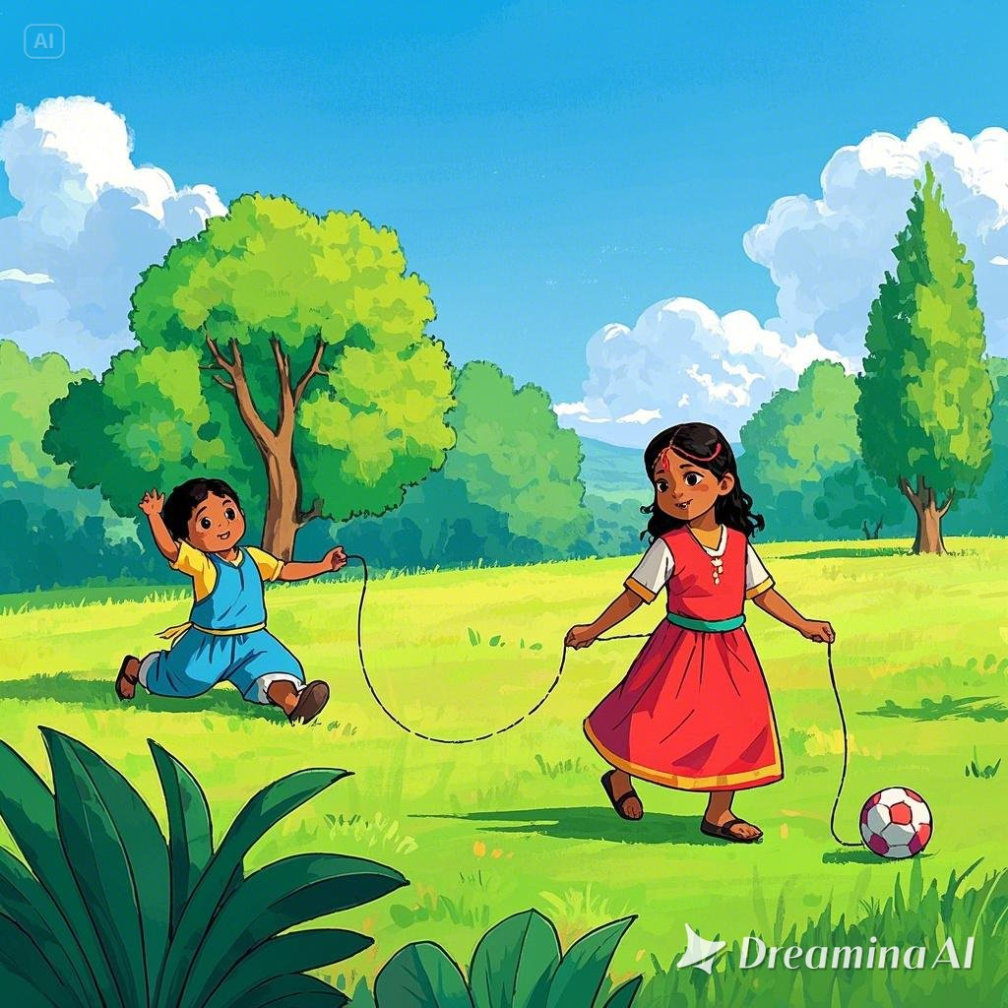
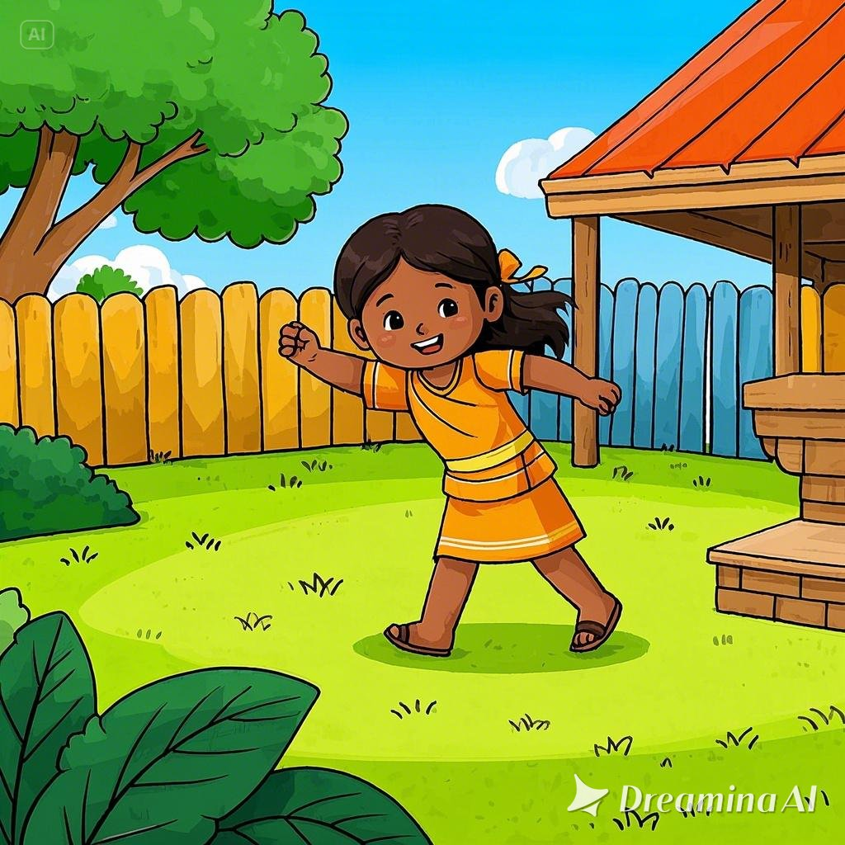
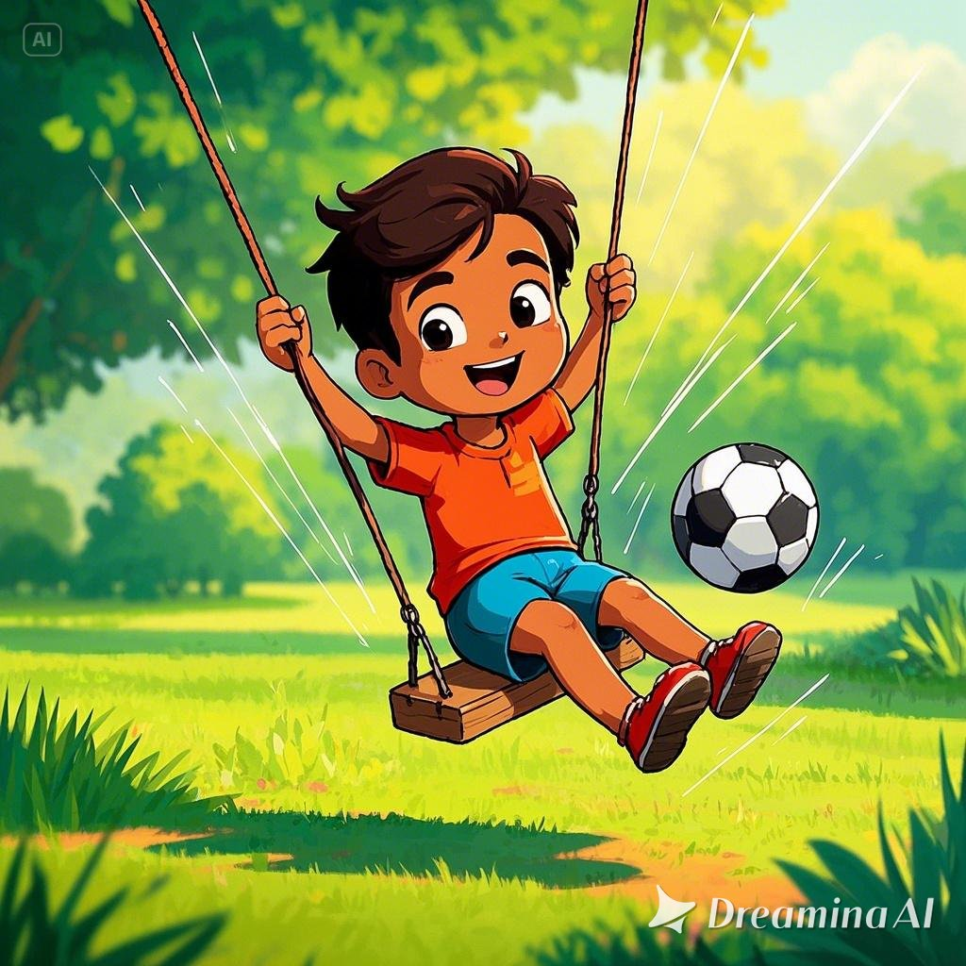
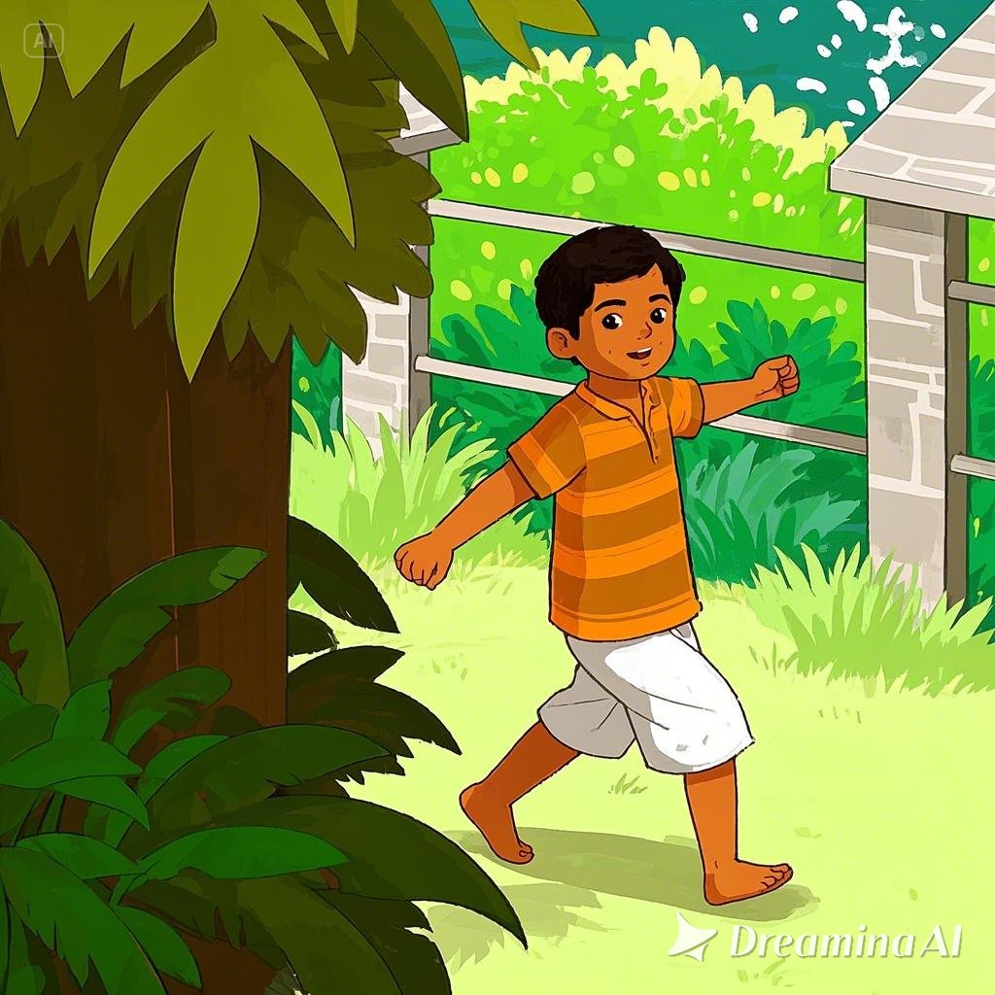
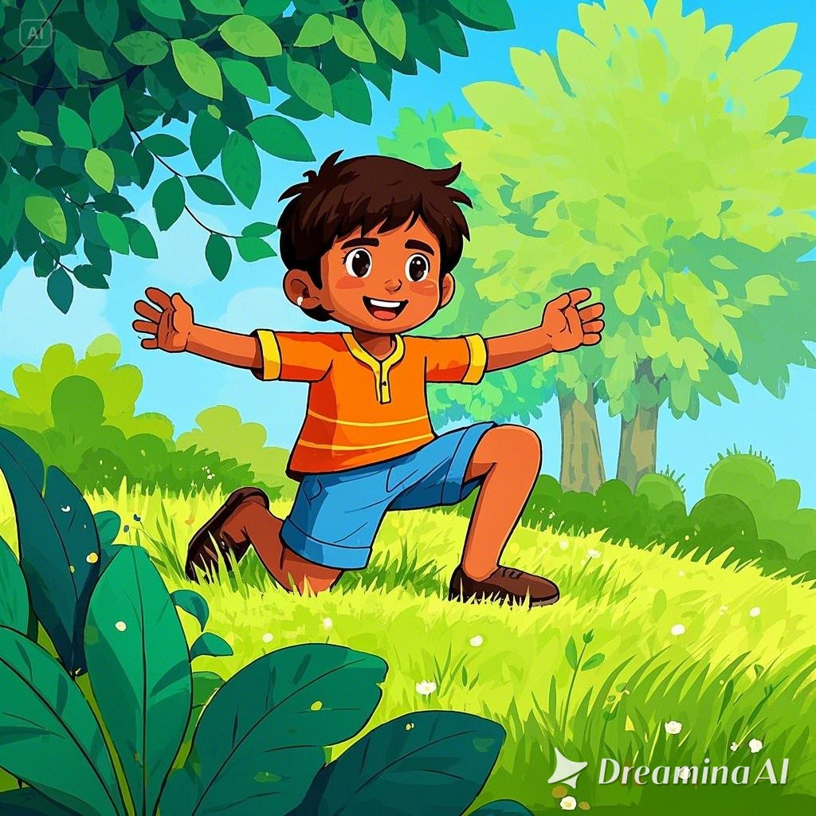
प्रार्थना
आज्ञा
बालका: न पठन्ति|
बालका: न श्रुण्वन्ति |
अम्बा कोपेन वदति ...
बालिका: न पठन्ति|
अम्बा वदति ...
कृपया पठन्तु |
దయచేసి చదవండి
पठन्तु |
చదవండి

Slide 24
बालका: न पठन्ति|
బాలురు చదవటంలేదు
पठन्तु |
చదవండి
ता: न क्रीडन्ति|
వారు(స్త్రీ) ఆడుకోవటంలేదు
क्रीडन्तु |
ఆడుకోండి
प्रार्थना(कृपया)
/
आज्ञा
भवत्य: न आगच्छन्ति|
మీరు(స్త్రీ) రావడం లేదు
आगच्छन्तु |
రండి
भवन्त: न पिबन्ति|
మీరు(పుం) తాగటం లేదు
पिबन्तु |
తాగండి
ते न नयन्ति|
వారు తీసుకవెళ్ళటం లేదు
नयन्तु |
తీసుకవేళ్ళండి

Slide 25
स: पठति - ते पठन्ति అతడు చదువుతున్నాడు - వారు చదువుతున్నారు सा पठति - ता: पठन्ति ఆమె చదువుతున్నది - వారు చదువుతున్నారు तत् पतति - तानि पतन्ति అది పడుతుంది - అవి పడుతున్నాయి

Slide 26
एष: पठति - एते पठन्ति ఇతడు చదువుతున్నాడు - వీరు చదువుతున్నారు एषा पठति - एता: पठन्ति ఈమె చదువుతున్నది - వీరు చదువుతున్నారు एतत् पतति - एतानि पतन्ति ఇది పడుతుంది - ఇవి పడుతున్నాయి

Slide 27
क: पठति? - के पठन्ति? ఎవ్వరు(ఏక) చదువుతున్నాడు? - ఎవ్వరు(బహు) చదువుతున్నారు? का पठति? - का: पठन्ति? ఎవ్వరు(ఏక) చదువుతున్నది? - ఎవ్వరు(బహు) చదువుతున్నారు? कीं पतति? - कानि पतन्ति? ఏది పడుతుంది? - ఏవి పడుతున్నాయి?

Slide 28
(ఏక-పుం) - (బహు-పుం) भवन् पठति - भवन्त: पठन्ति మీరు చదువుతున్నారు - మీరు చదువుతున్నారు (ఏక-స్త్రీ) - (బహు-స్త్రీ) भवती पठति - भवत्य: पठन्ति మీరు చదువుతున్నారు - మీరు చదువుతున్నారు अहं पठामि - वयं पठाम: నేను చదువుతున్నాను - మేము చదువుతున్నాము

Slide 29
బహువచన క్రియాపదాలను చదవండి

Slide 30
सर्वे भवन्तु सुखिनः सर्वे सन्तु निरामयाः सर्वे भद्राणि पश्यन्तु मा कश्चिद् दु:खभाग्भवते || ॐ शान्ति: शान्ति: शान्ति:|

Slide 31
చిట్కా: బొమ్మల ద్వారా, అభినయం ద్వారా, వ్యక్తీకరణ ద్వారా, ప్రశ్నించడం ద్వారా సంస్కృత భాషను నేర్చుకోండి
धन्यवाद:
Picture source: PixaBay, pexels, Dreamina
Content Source: Abhyasapustakam, SamskritaBharati

